Slide 1


DOMAINE
e-Health / IA Mobile
PLATEFORME
Android (Java)
SmartDiab
BACKEND
Gestion alimentaire intelligente
pour diabétiques
Python FastAPI
ANNÉE
Wissal Laaziz
Encadrant : M. Bousmah
2025 – 2026
⚕ Ne remplace pas votre médecin

Slide 2

Contexte & Problématique
537M
Gestion alimentaire quotidienne complexe et contraignante
Applications existantes trop génériques, peu personnalisées
personnes diabétiques
dans le monde (IDF 2023)
Saisie manuelle fastidieuse des aliments consommés
Manque d'adaptation au type de diabète (Type 1 / Type 2)
❓ Problématique : Comment aider les diabétiques à évaluer instantanément la compatibilité d'un repas avec leur profil médical, grâce au mobile et à l'IA ?

Slide 3






Solution Proposée — SmartDiab
Authentification sécurisée
Questionnaire médical
Scan de repas en temps réel
Création de compte & connexion via Firebase Authentication
Détection automatique du type de diabète (Type 1 / Type 2)
Photo du plat via caméra → analyse IA instantanée
Analyse alimentaire IA
Avatar animé Lottie
Sauvegarde des données
API d'analyse + modèle ML → recommandation personnalisée
Assistant virtuel interactif pour une UX engageante
SQLite local + Firebase Storage pour les images

Slide 4





Comment ça fonctionne ?
1
2
3
4
5
▶
▶
▶
▶
Inscription
& Connexion
Questionnaire
médical
Photo
du repas
Analyse
IA
Résultat
personnalisé
✅ Autorisé
⚠️ Avec modération
❌ À éviter
Résultat affiché selon le profil diabétique de l'utilisateur

Slide 5
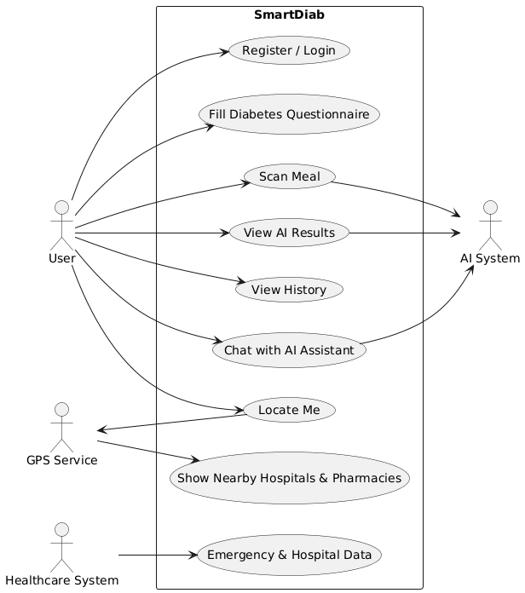
Analyse & Conception — Diagramme de Cas d'Utilisation
Cas d'utilisation
• S'inscrire / Se connecter
• Remplir le questionnaire
• Scanner un repas
[ Insérez votre Diagramme de Cas d'Utilisation ici ]
• Consulter le résultat
• Consulter l'historique
• Se déconnecter

Slide 6
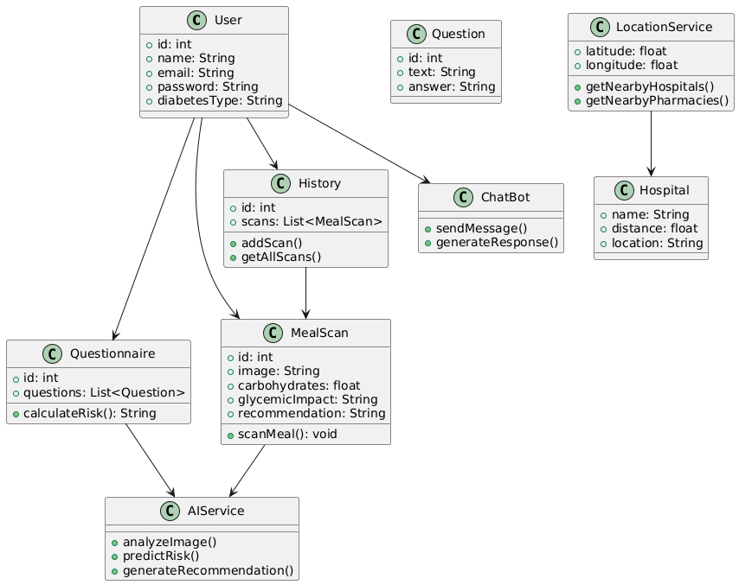
Analyse & Conception — Diagramme de Classes
Classes principales
Utilisateur
id, email, motDePasse
ProfilMédical
type, réponses
[ Insérez votre Diagramme de Classes ici ]
Analyse
image, résultat, date
Aliment
nom, IG, classification

Slide 7
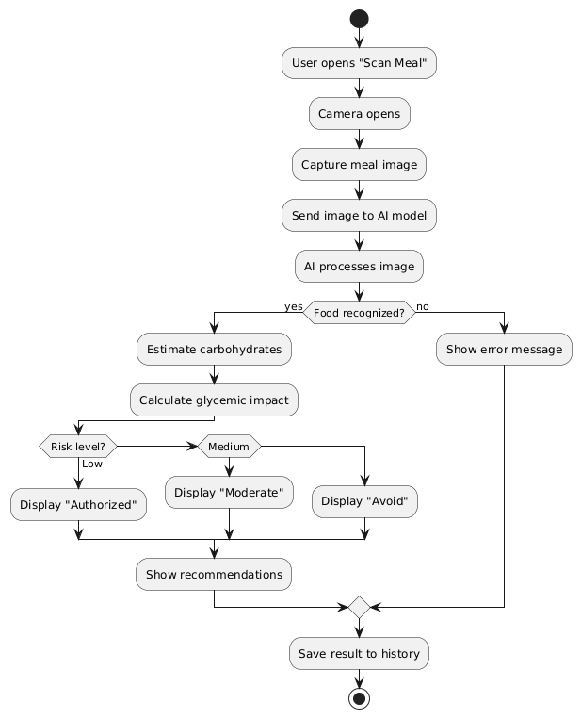
Analyse & Conception — Diagramme d'Activité
Flux principal :
1. Connexion utilisateur
2. Activation caméra
3. Capture du repas
[ Insérez votre Diagramme d'Activité ici ]
4. Envoi au backend
5. Analyse IA
6. Affichage résultat

Slide 8
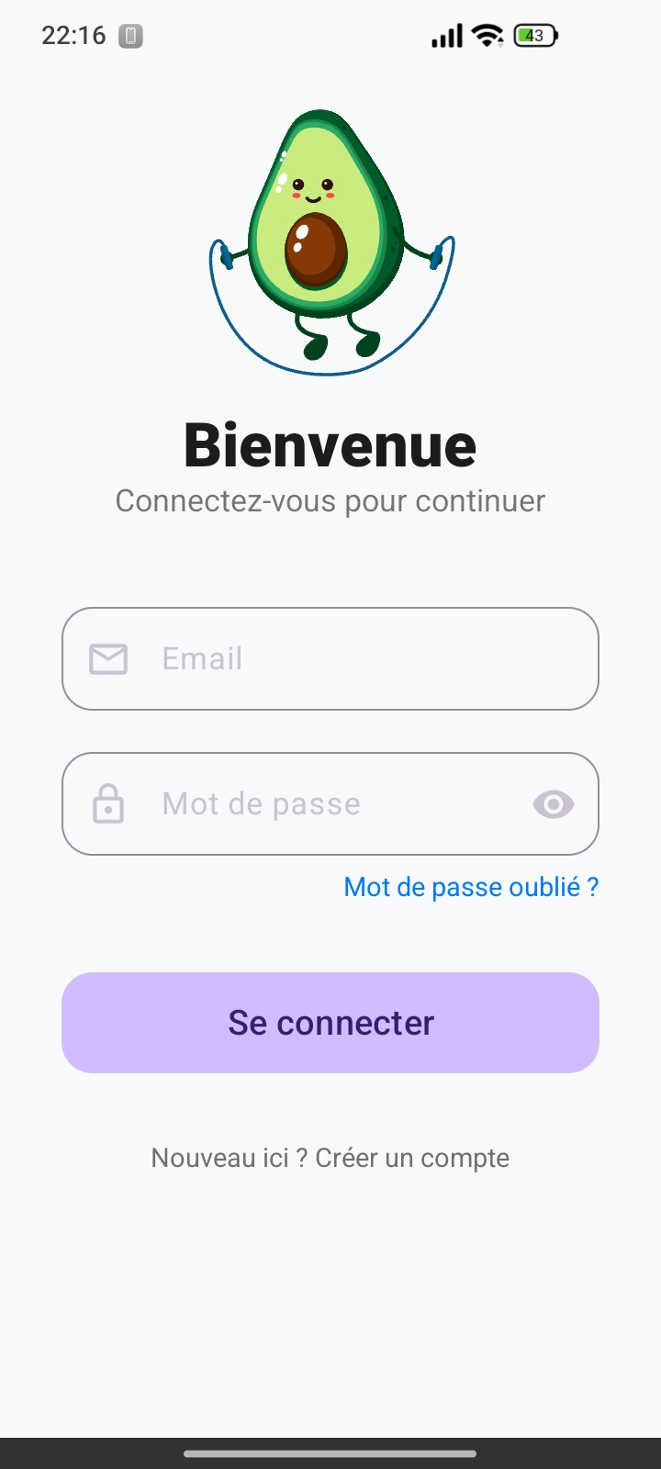
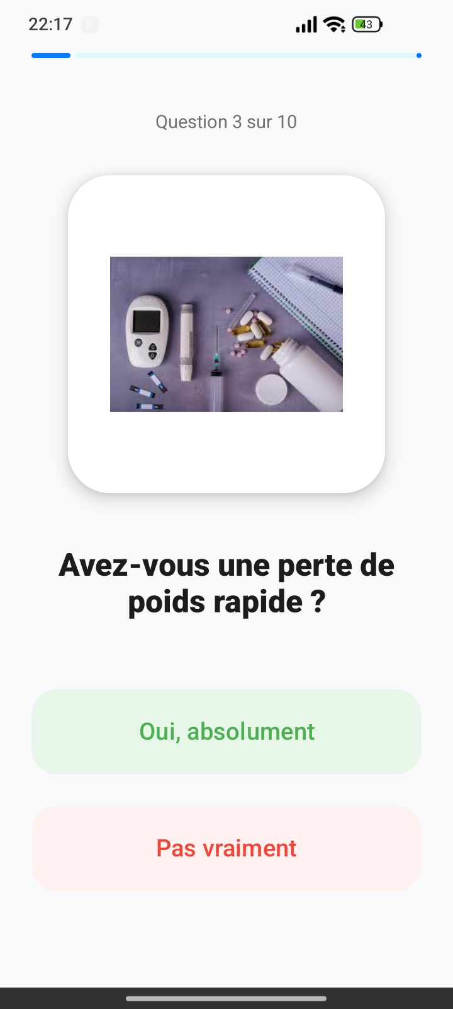
Mise en Œuvre — Interfaces de l'Application
Écran de Connexion
Questionnaire Médical
[ Capture d'écran — Écran de Connexion ]
[ Capture d'écran — Questionnaire Médical ]

Slide 9
Architecture & Technologies
📱 Couche Présentation
Android Studio · Java · Lottie · Retrofit
⚙️ Couche Métier
Python FastAPI · Modèle IA · API Alimentaire
🗄 Couche Données
SQLite · Firebase Storage · Firebase Auth
Android Studio
Java
FastAPI
Firebase
SQLite
Retrofit
Lottie

Slide 10
Conclusion & Perspectives
Réalisations :
Perspectives :
✅ Authentification sécurisée opérationnelle
🔬 Modèle ML propre (dataset local)
✅ Détection du type de diabète par questionnaire IA
🌍 Support arabe / darija
✅ Scan et analyse alimentaire en temps réel
📊 Suivi glycémique intégré
✅ Avatar animé Lottie intégré
🔔 Notifications intelligentes
✅ Backend FastAPI REST fonctionnel
🍎 Version iOS
Merci de votre attention 🙏
⚕ Cette application ne remplace pas votre médecin — Consultez toujours un professionnel de santé

